Slide 1
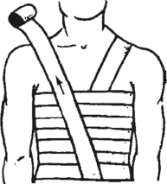
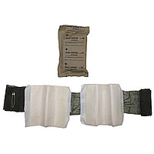
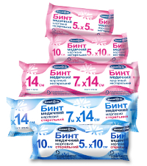
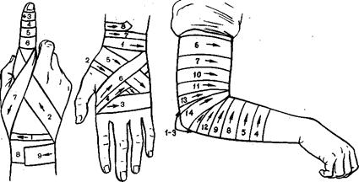
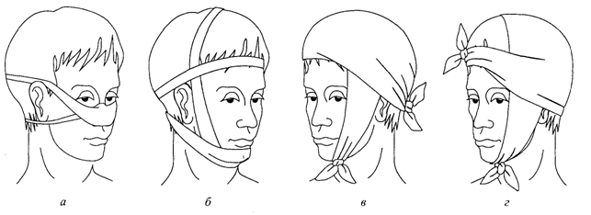
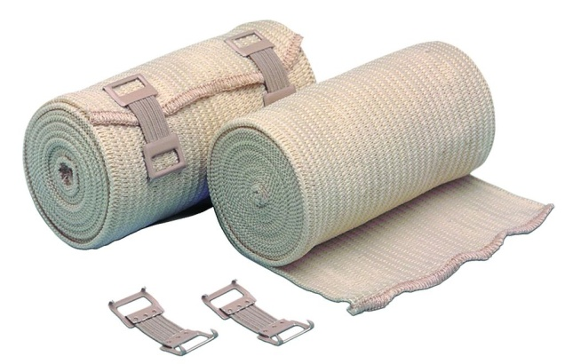
ОСНОВИ МЕДИЧНИХ ЗНАНЬ
Лекція № 8.
Десмургія

Slide 2
План
1. Поняття десмургія, пов'язка, перев'язка.
2. Перев’язувальний матеріал і перев’язувальний засіб.
3. Класифікація пов’язок. Види пов'язок (м'які, тверді), їх мета. Типи пов'язок за призначенням. Типи бинтових пов'язок. Клейові пов'язки. Лейкопластирні пов'язки. Накладання еластичних бинтів. Тісно-туга пов'язка. Гіпсові пов'язки.
4. Правила накладання пов’язок.
5. Техніка накладання найбільш поширених пов'язок (спіральна пов'язка з однією та двома стрічками, пов'язка на молочну залозу, хрестоподібна, пов'язка Дезо); пов'язки на ділянку живота і таза (спіральна, колова, колосоподібна, пов'язка на пахову ділянку, Т-подібна); пов'язка на голову (чепець, вуздечка), на одне або обидва оки, пов'язки на верхні та нижні кінцівки (колосоподібна, черепашача, восьмиподібна, поворотна, спіральна, косинкова, лицарська рукавичка, пов'язка на палець).
6. Накладання твердих пов'язок (шин Крамера, Дітеріхса, пневмошин).

Slide 3
1. Поняття десмургія, пов'язка, перев'язка.
Десмургія (від грец. desmos – зв’язок, пов’язка та ergon – робити; тобто в перекладі десмургія це «робота з пов’язками») – розділ медицини, який вивчає пов’язки й методи їх накладання або наука про техніку правильного застосування пов’язок при різних пошкодженнях та захворюваннях.
Прийнято розрізняти поняття «пов’язка» і «перев’язка».
Під пов’язкою розуміють комплекс засобів, що використовується з метою захисту ран і патологічно змінених поверхонь шкіри від дії зовнішнього середовища. Пов’язка перешкоджає вторинному інфікуванню ран, забезпечуючи дренажну й антисептичну функцію, вона може використовуватися для зупинки кровотечі, герметизації рани, фіксації або витягування частини тіла. Пов’язка складається з двох частин: перша – перев’язувальний матеріал, що накладається на рану; друга – частина, що фіксує перев’язувальний матеріал на поверхні тіла.
У свою чергу перев’язка – це сукупність медичних маніпуляцій, що супроводжуються використанням перев’язувального матеріалу.
Перші відомості про застосування пов’язок відносяться до глибокої давнини. Вже первісна людина для прикриття ран та інших дефектів шкіри використовувала листя, траву і кору дерев.

Slide 4
Значення пов’язок
запобігають забрудненню рани;
сприяють зупинці кровотечі та очищенні рани від гною;
утримують ліки в рані;
створюють спокій та нерухомість ушкодженої ділянки тіла.

Slide 5
2. Перев’язувальний матеріал і перев’язувальний засіб.
Перев’язувальний матеріал – бавовняні, віскозні, синтетичні тканини, полотна, стрічки, волокнисті структури, нитки та інші покриття, які використовуються для виготовлення перев’язувальних засобів. Перев’язувальні матеріали ділять на три групи:
– тканини; – волокнисті матеріали; – пластикатні матеріали.
Тканини являють собою текстильні вироби, виготовлені з бавовни, льону, коноплі, джуту, шерсті, шовку або штучного волокна. Окремі нитки в тканині переплітаються між собою певним чином, при цьому м’якість тканини залежить від площі яку займають її волокна – чим вона менше (при однаковій густоті переплетення ниток в тканині), тим м’якіше тканина.
До волокнистих матеріалів відносять вату, яку найчастіше виготовляють з хлопку й використовують для створення прокладок при накладенні пов’язок.
Пластикатні матеріали після нанесення їх на поверхню шкіри утворюють тонкі, прозорі та гнучкі плівки. Пластикатні матеріали випускаються у вигляді плівкоутворюючих аерозолів (Ліфузоль, Наксол, Статізоль, Акутол, Аэропласт, Nobecutan, Opsite Spray тощо). Аерозольні плівкоутворюючі суміші поряд з полімером можуть містити знеболюючі, протизапальні, антимікробні та інші лікарські речовини. Пластикатні матеріали у вигляді аерозолів мають істотний недолік, а саме низьку гідрофільність, що не забезпечує достатню осмотичну дію та вивільнення і транспортування лікарської речовини в тканини.

Slide 6
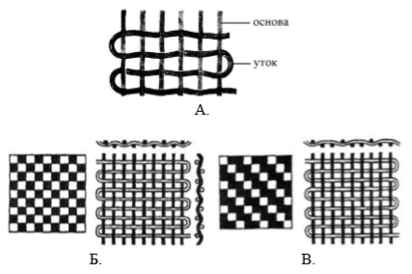
Рис. Тканинний перев’язувальний матеріал:
А – структура тканини;
Б – тканини з полотняним типом плетіння;
В – тканини з саржевим типом плетіння

Slide 7
Перев’язувальний засіб – медичний виріб, виготовлений з одного або кількох перев’язувальних матеріалів і призначений для профілактики інфікування та лікування ран.
Перев’язувальні засоби мають такі цілі застосування:
– захист рани від впливу факторів зовнішнього середовища (холоду, спеки, забруднення, надмірного зволоження або висихання);
– попередження попадання в рану мікроорганізмів;
– видалення з рани продуктів розпаду тканин, мікробів, мікробних токсинів та ін.;
– забезпечення лікувальної дії (протимікробної, протизапальної, протинабрякової, знеболюючої, гемостатичної, регенеруючої та ін.);
– фіксація перев’язувального матеріалу на ураженій частині тіла.
Отже, перев’язувальний засіб повинен бути стерильним, таким, що не травмує, міцним, пластичним, проникним для повітря і патологічного субстрату й непроникним для мікроорганізмів.
У якості перев’язувального засобу найчастіше використовують бинти і вату.

Slide 8
Бинт (від нім. binde – тасьма, пов’язка) – довга смужка матерії, яка призначена для фіксації перев’язувального матеріалу, а також для створення іммобілізуючих пов’язок при пошкодженнях і захворюваннях опорно-рухового апарату. Найчастіше бинти виготовляють із марлі.
Марля – тонка, сіткоподібна тканина, що виготовляється з льняного, бавовняного і віскозного волокна. Вона легко вбирає воду, має достатню міцність і еластичність.
Марлеві (гідрофільні) бинти готують різної ширини (від 5 до 20 см) і довжини (від 5 до 7 м), вони можуть бути стерильними або нестерильними.
За шириною розрізняють:
вузькі бинти – 5 – 7 см (застосовують для перев’язки пальців);
середні бинти – 10 – 12 см (застосовують для перев’язки голови, кисті, передпліччя, стопи, гомілки);
широкі бинти – 14 – 20 см (застосовують для перев’язки грудної клітки, стегна, молочної залози).
Бинт має головку (скатана частина) і вільну частину (початок бинта). Найчастіше бинти мають одну головку (одноглаві бинти), рідше – дві (двоголові бинти). Внутрішня поверхня бинта називається черевце, зовнішня – спинка.

Slide 9
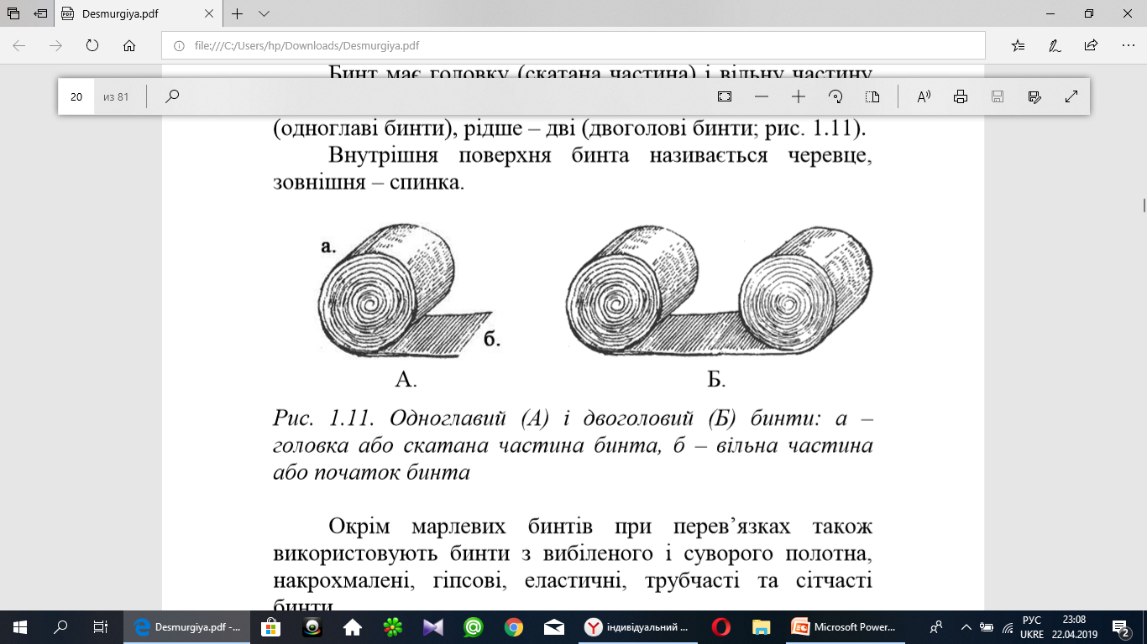
Рис. Одноглавий (А) і двоголовий (Б) бинти:
а – головка або скатана частина бинта, б – вільна частина або початок бинта
Окрім марлевих бинтів при перев’язках також використовують бинти з вибіленого і суворого полотна, накрохмалені, гіпсові, еластичні, трубчасті та сітчасті бинти.
Бинти з суворого і вибіленого полотна, порівняно зі звичайними марлевими, мають більшу щільність і міцність. Зазвичай вони використовуються для тугих пов’язок у нестерильному вигляді.
Накрохмалені бинти виготовляються з накрохмаленої марлі або органді (тонка жорстка прозора матова шовкова тканина); використовуються як зміцнювальний матеріал для перев’язок, виконаних звичайними гідрофільними бинтами.
Гіпсові бинти являють собою марлеві бинти «пересипані» медичним гіпсом. Медичний гіпс – напівводяна сірчанокисла сіль кальцію, випускається у вигляді порошку. При поєднанні з водою через 5-7 хв. починається процес затвердіння гіпсу, який закінчується через 10-15 хв. Повну міцність гіпс набуває після висихання всієї пов’язки.

Slide 10
Еластичні бинти виготовляються з суворої бавовняної пряжі, зітканою за полотняним типом плетіння, в основу якої вплетені гумові нитки, що різко підвищують еластичність бинта. Еластичні бинти не стерилізуються і використовуються для нежорсткого стягування м’яких тканин.
Трубчасті бинти являють собою безшовну трубку з гідрофільного матеріалу, еластичність якої забезпечується за рахунок трикотажного типу плетіння. Бинти мають різний діаметр для застосування на різних частинах тіла.
Сітчасті бинти використовуються для фіксації пов’язок на різних частинах тіла.
За діаметром розрізняють:
– бинт № 1 – для пальців кисті у дорослих; кисті і стопи у дітей;
– бинт № 2 – для кисті, передпліччя, стопи, ліктьового, променево-зап’ястного, гомілковостопного суглобів у дорослих; плеча, гомілки, колінного суглоба у дітей;
– бинт № 3-4 – для передпліччя, плеча, гомілки, колінного суглоба у дорослих; для стегна і голови у дітей;
– бинт № 5-6 – для голови і стегна у дорослих; грудей, живота, таза, промежини у дітей;
– бинт № 7 – для грудей, живота, таза і промежини у дорослих.
Вата – пухнаста маса волокон, слабко переплетених між собою в різних напрямках. За способом отримання розрізняють природну (шерстяну, шовкову, пухову, бавовняну, лляну, конопляну та ін.) і штучну вату (целюлозну).
Для невибіленої перев’язочної вати вихідним матеріалом служить бавовняне волокно, яке не знежирюється, тому цю вату в основному використовують для підкладок при гіпсуванні або накладанні шин.

Slide 11
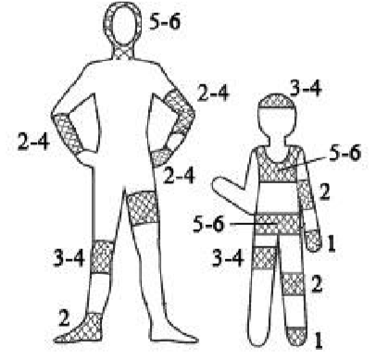
Очищена перев’язочна вата виготовляється з невибіленої шляхом її знежирення, що робить вату гідрофільною, тобто здатною вбирати воду. Очищену перев’язочну вату вибілюють, розчісують, формують в пухкі пучки, які згортають у тугий рулончик і упаковують в обгортковий папір.
Целюлозна вата – лігнін, складається з чистої целюлози.; випускається у вигляді складених серветок або смужок, згорнутих у рулон.
Рис. Сітчасті бинти (цифрами позначено діаметр бинта)

Slide 12
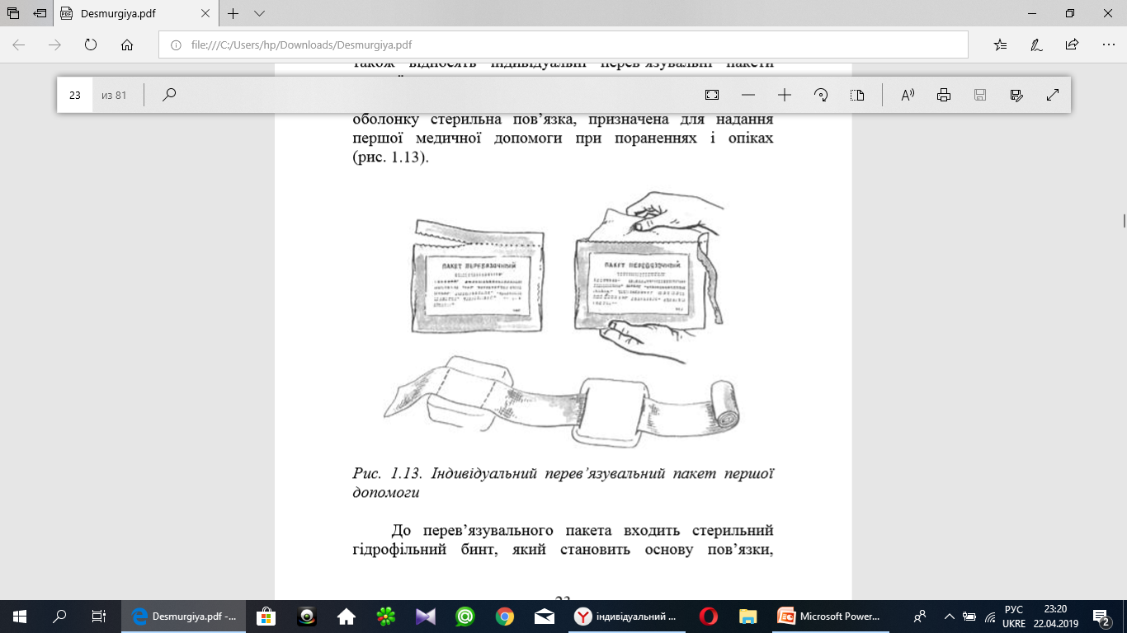
Віскозна вата виготовляється з целюлози шляхом її хімічної обробки. Вона нагадує очищену бавовняну вату, але менш міцна, особливо у вологому вигляді. Вата виготовлена з інших матеріалів (шовкова, лляна, конопляна та ін.) не знайшла широкого застосування в медицині.
Окрім бинтів і вати, до перев’язувальних засобів також відносять індивідуальні перев’язувальні пакети першої допомоги. Перев’язувальний пакет – укладена в захисну оболонку стерильна пов’язка, призначена для надання першої медичної допомоги при пораненнях і опіках.
Рис. Індивідуальний перев’язувальний пакет (ІПП) першої допомоги:
стерильний гідрофільний бинт, який становить основу пов’язки,
і дві ватні подушечки: одна пришита до бинта, друга – надіта на бинт, таким чином, що її можна переміщати.

Slide 13
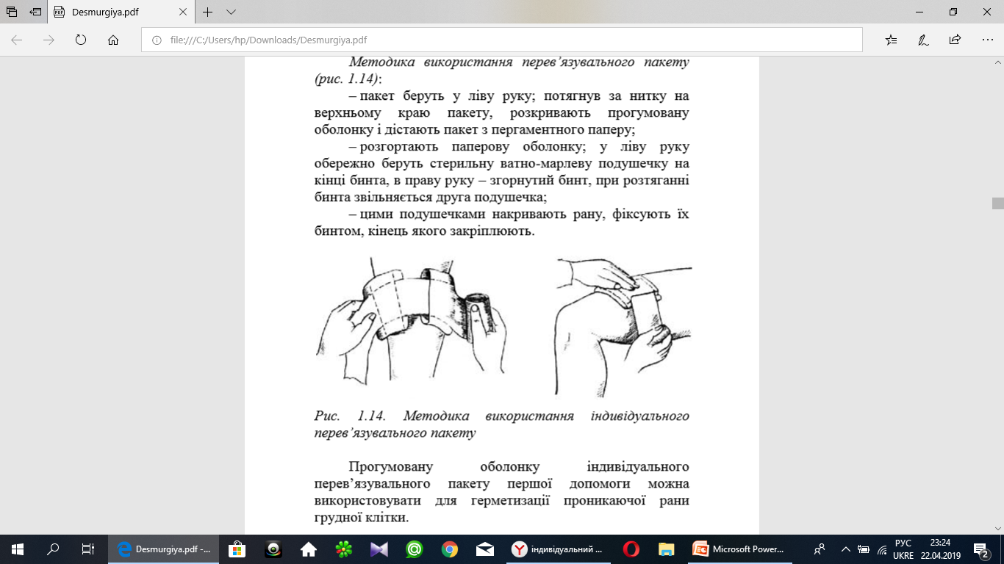
Методика використання перев’язувального пакету:
– пакет беруть у ліву руку; потягнув за нитку на верхньому краю пакету, розкривають прогумовану оболонку і дістають пакет з пергаментного паперу;
– розгортають паперову оболонку; у ліву руку обережно беруть стерильну ватно-марлеву подушечку на кінці бинта, в праву руку – згорнутий бинт, при розтяганні бинта звільняється друга подушечка;
– цими подушечками накривають рану, фіксують їх бинтом, кінець якого закріплюють.
Прогумовану оболонку індивідуального перев’язувального пакету першої допомоги можна використовувати для герметизації проникаючої рани грудної клітки.
Рис. Методика використання індивідуального перев’язувального пакету

Slide 14
3. Класифікація пов’язок.
Пов’язки класифікуються за різними ознаками.
За механічними властивостями пов’язки поділяють на три групи: м’які, тверді та пов’язки, що твердіють.
Класифікація пов’язок за призначенням пов’язана з функцією, яку вони виконують:
– захисна або асептична пов’язка – профілактика вторинного інфікування рани;
– лікарська пов’язка – забезпечення постійного доступу до рани лікарської речовини;
– гемостатична пов’язка – зупинка кровотечі;
– пов’язка з витяжінням – витягування кісткових відламків;
– іммобілізуюча (знерухомлююча) пов’язка – знерухомлення кінцівки або її сегмента;
– коригуюча пов’язка – усунення деформацій;
– оклюзійна пов’язка – герметизація рани.
За локалізацією пов’язки класифікуються на такі групи: пов’язки на верхню кінцівку, пов’язки на тазову область і нижню кінцівку, пов’язки на грудну клітку і шию, пов’язки на область голови.
За способом фіксації перев’язувального матеріалу існують бинтові, клейові, косинкові, пращоподібні, Т-подібні та ліпкопластирні пов’язки.

Slide 15
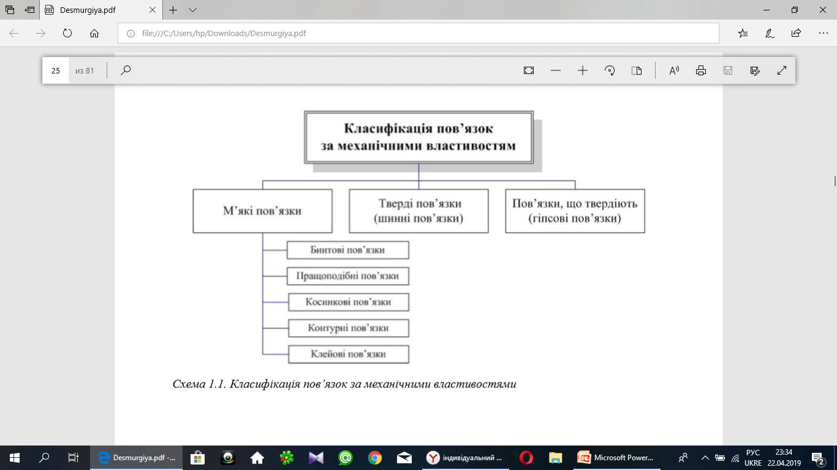
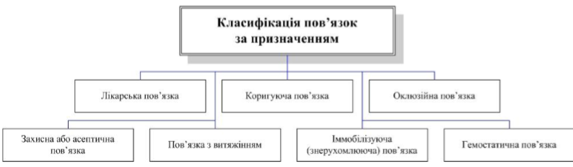

Slide 16
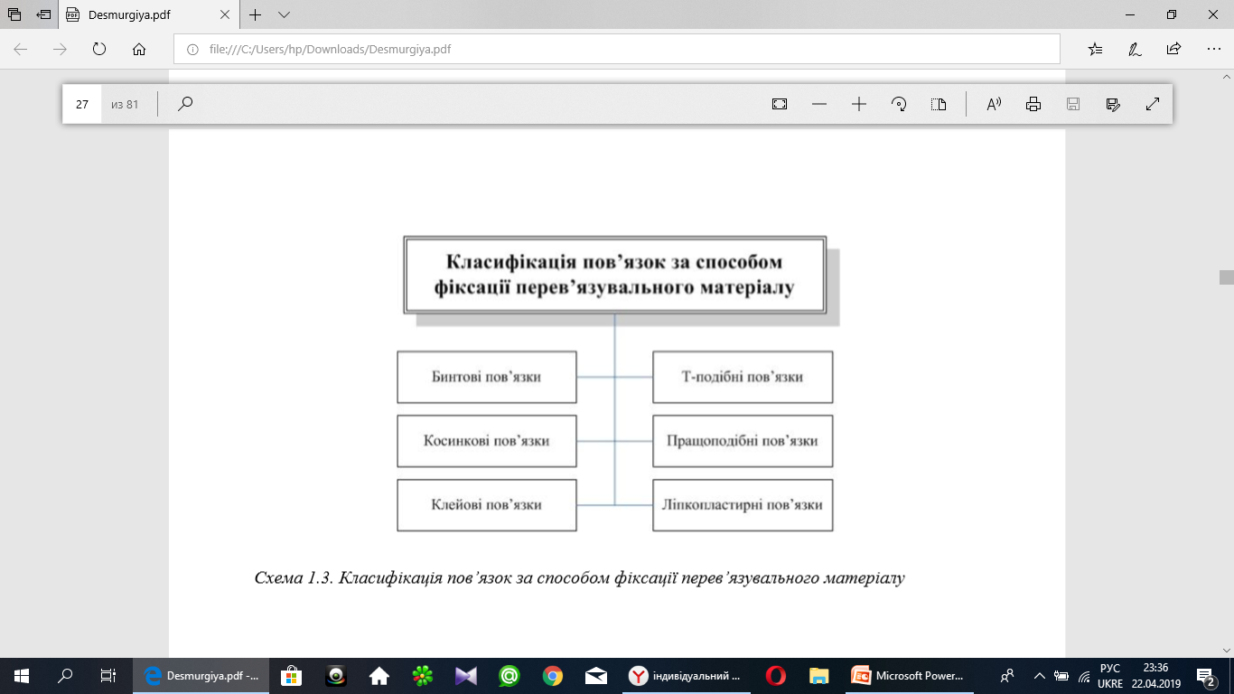
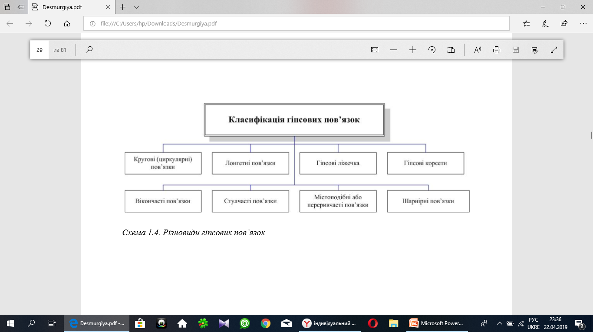

Slide 17
Види пов’язок
Розрізняють жорсткі та м’які пов’язки.
жорсткі:
шинні:
а) прості (фіксаційні, транспортні);
б) лікувальні (апарати для витягання);
тверднучі:
а) крохмальні;
б) клейові;
в) гіпсові.

Slide 18
Види пов’язок (продовження)
м’які:
бинтові;
клейові: синтетичний клей (клеол, колодій, клей БФ-6, ліфузоль тощо), лейкопластир;
косинкові;
пращоподібні;
контурні:
а) стандартні контури (суспензорій, бинт РЕТЕЛАСТ, бандаж тощо);
б) індивідуальні контурні (виготовляють за необхідності).

Slide 19
Бинтові пов'язки
Бинтові пов’язки призначені для закріплення перев'язного матеріалу або забезпечення іммобілізації опорно-рухового апарату.
Вузькі бинти використовують для накладання пов'язок на пальці й кисті,
широкі — для бинтування живота, таза, груднини тощо.
Еластичні тканинні бинти використовують переважно у травматології і спортивній медицині.
Бинтові пов’язки за способом накладання поділяються на кругові (циркулярні), спіральні, повзучі, хрестоподібні, колосоподібні, «черепашачі».
Кругова або циркулярна пов’язка – одна з самих простих, використовується на частинах тіла, що мають циліндричну форму. При накладанні кругової пов’язки кожний наступний тур бинта лягає поверх попереднього, повністю його перекриваючи.

Slide 20
Спіральну пов’язку використовують на тулубі та кінцівках. При накладанні спіральної пов’язки тури бинта ідуть знизу нагору, кожний наступний тур закриває попередній на 1/2 його ширини. На частинах тіла, що мають конусоподібну форму (грудна клітка, стегно, гомілка, передпліччя) використовують спіральну пов’язку з перегинами (при накладанні пов’язки бинт перегинають у напрямку до себе так, щоб його верхній край став нижнім).
Повзуча пов’язка застосовується для закріплення перев’язувального матеріалу; при її накладанні тури бинта ведуть косо догори так, щоб кожен наступний тур бинта не стикався з попереднім.
При накладанні хрестоподібної або вісімкоподібної пов’язки тури бинта перехрещуються формуючи вісімку. Пов’язку застосовують для бинтування суглобів (променево-зап’ястковий, гомілковостопний), задньої поверхні шиї, потилиці, грудної клітки, спини.
«Черепашачу» пов’язку накладають на колінний, гомілковостопний, ліктьовий суглоби. Пов’язка є різновидом вісімкоподібної – тури бинта перехрещуються на згинальних поверхнях суглоба і віялоподібно розходяться на розгинальній стороні.
Колосоподібну пов’язку використовують для бинтування плечового і кульшового суглобів.

Slide 21
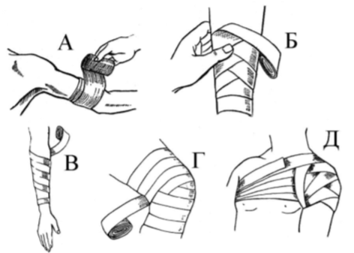
Рис. Типи бинтових пов’язок:
А – кругова (циркулярна) пов’язка,
Б – спіральна пов’язка з перегинами,
В – повзуча пов’язка,
Г – «черепашача» пов’язка,
Д – колосоподібна пов’язка

Slide 22
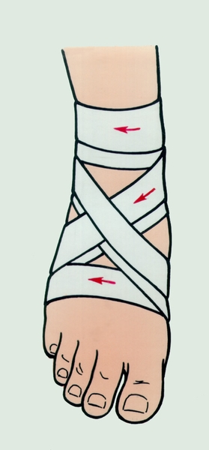
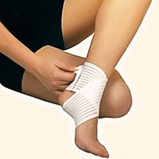
Еластичні тканинні бинти використовують переважно у травматології і спортивній медицині.

Slide 23
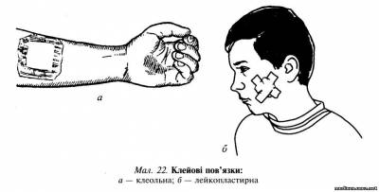
Клейові пов'язки
застосовують для захисту відкритих ушкоджень і поверхнево розташованих запальних процесів. Клейові пов'язки забезпечують утримання перев'язного матеріалу на рані (вільні кінці пов'язки фіксують на шкірі пацієнта за допомогою клеолу чи колодію).

Slide 24
Клей, що його використовують для підклеювання вільних кінців марлевої серветки, наносять тонким шаром на шкіру довкола перев'язного матеріалу і як тільки шар клею починає тьмяніти, зверху пов'язки кладуть розправлену марлеву серветку, яка міцно приклеюється до шкіри, надійно утримуючи перев'язний матеріал на необхідному місці. Якщо для приклеювання використовують колодій, ним просякають зверху кінці марлевої серветки, що утримує перев'язний матеріал; через декілька хвилин вона надійно фіксується на шкірі.
До складу клеолу входять каніфоль (40 г), 96 % етиловий спирт (33 г), ефір (25 г), соняшникова олія (12 г); до складу колодію — колоксилін (4 г), ефір (76 г) і 96 % етиловий спирт (20 г).
Для заміни клейових пов'язок смужку, на якій була закріплена серветка, рекомендують змочити ефіром чи бензином.
Унаслідок частих перев'язок шкіра на місці прикріплення марлі роз'ятрюється, що потребує заміни засобу фіксації перев'язного матеріалу. Слід зазначити, що клеол менше, аніж колодій, ушкоджує шкіру.
Колодій, клей БФ-6, а ще більш успішно ліфузоль можуть бути використані для захисту асептичних післяопераційних ран без марлі шляхом нанесення стерильного клею на поверхню невеликої рани і створення таким чином захисної плівки.

Slide 25
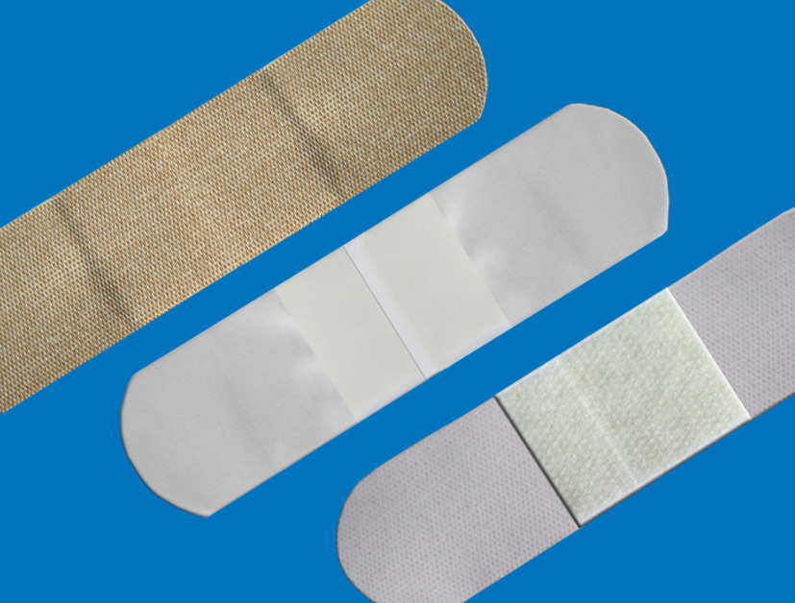
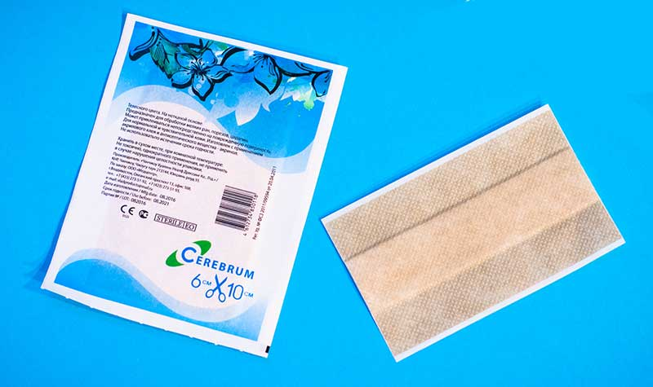
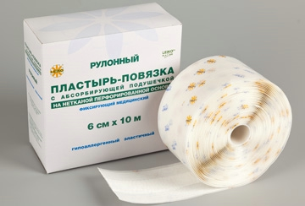
Пластир
Пластир використовують як для захисту свіжих незабруднених ран (заклеювання їх смужкою щойно розгорнутого пластиру), так і як засіб фіксації перев'язного матеріалу, покладеного зверху дефекту шкіри через її некроз або локальний запальний процес без виділень.
Окрім того, лейкопластир застосовують у лікуванні грануляційних ран і для зближення країв ранового дефекту.
У дитячій хірургії лейкопластирне витягання в разі переломів трубчастих кісток кінцівок часто успішно застосовують тоді, коли в дорослих потерпілих зазвичай використовують скелетне витягання.

Slide 26
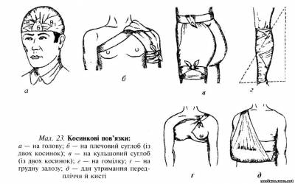
Косинкові пов'язки
«Косинка» - шматок тканини трикутної форми, отриманий унаслідок розрізання по діагоналі тканинного квадрата.
Косинка як засіб фіксації перев'язного матеріалу не забезпечує його щільного прилягання до тканини тіла, проте є дуже зручною в разі надання першої допомоги.

Slide 27
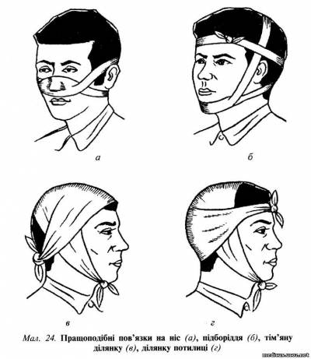
Пращоподібні пов'язки
Праща — це розрізана з двох боків смуга марлі або будь-якої іншої м'якої тканини, що її використовують для утримання перев'язного матеріалу на носі, підборідді, потиличній ділянці і т.д. Пращоподібні пов'язки є найбільш простими і доцільними.

Slide 28
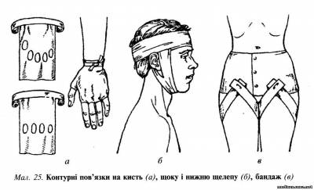
Контурні пов'язки
Виготовляють зі шматка тканини і закривають ними частини тіла. Закріплюють контурні пов'язки за допомогою пришитої тасьми. У разі видалення передньої очеревинної стінки використовують контурний бандаж живота. До контурних пов'язок належать і суспензорії.

Slide 29
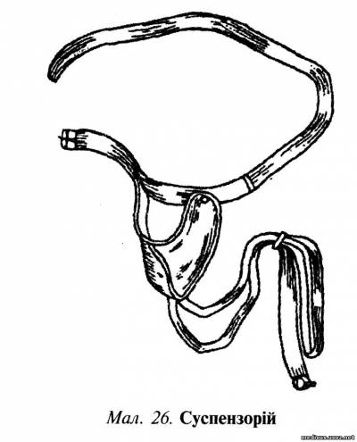
Суспензорій має лямковий прилад і гаманець.
У виготовленому з тканини гаманці розміщуються чоловічі статеві органи після видалення пахвинної грижі, при запальних захворюваннях і ушкодженнях яєчка, статевого члена чи калитки.

Slide 30
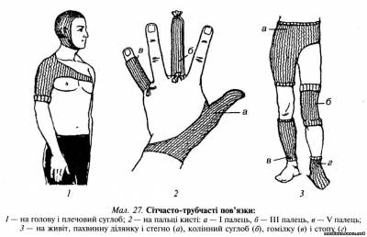
Еластичні сітчасто-трубчасті бинти
РЕТЕЛАСТ виготовляють з гуми, оплетеної бавовняною ниткою. Цю сітку виготовляють у вигляді панчохи (завдовжки від 5 до 20 м). Вона буває семи розмірів (від 0 до 6) і використовують її для фіксації перев'язного матеріалу на будь-якій ділянці тіла.

Slide 31
Шинні пов’язки, за принципом дії поділяють на:
прості (фіксаційні або транспортні);
екстензійні (дистракційні, лікувальні або апарати для витягування).
Гіпсові пов’язки, які широко використовуються в травматології для лікування переломів, бувають:
– кругові (циркулярні);
– лонгетні – у вигляді довгих вузьких смуг в кілька шарів гіпсового бинта;
– вікончасті – з вікнами в пов’язці для здійснення перев’язки рани;
– містоподібні, або переривчасті;
– шарнірні – складаються з двох частин, пов’язаних між собою металевими шинами з шарнірами;
– стулчасті – у вигляді двох поздовжніх половин;
– гіпсові ліжечка;
– гіпсові корсети – кругова гіпсова пов’язка на тулуб.

Slide 32
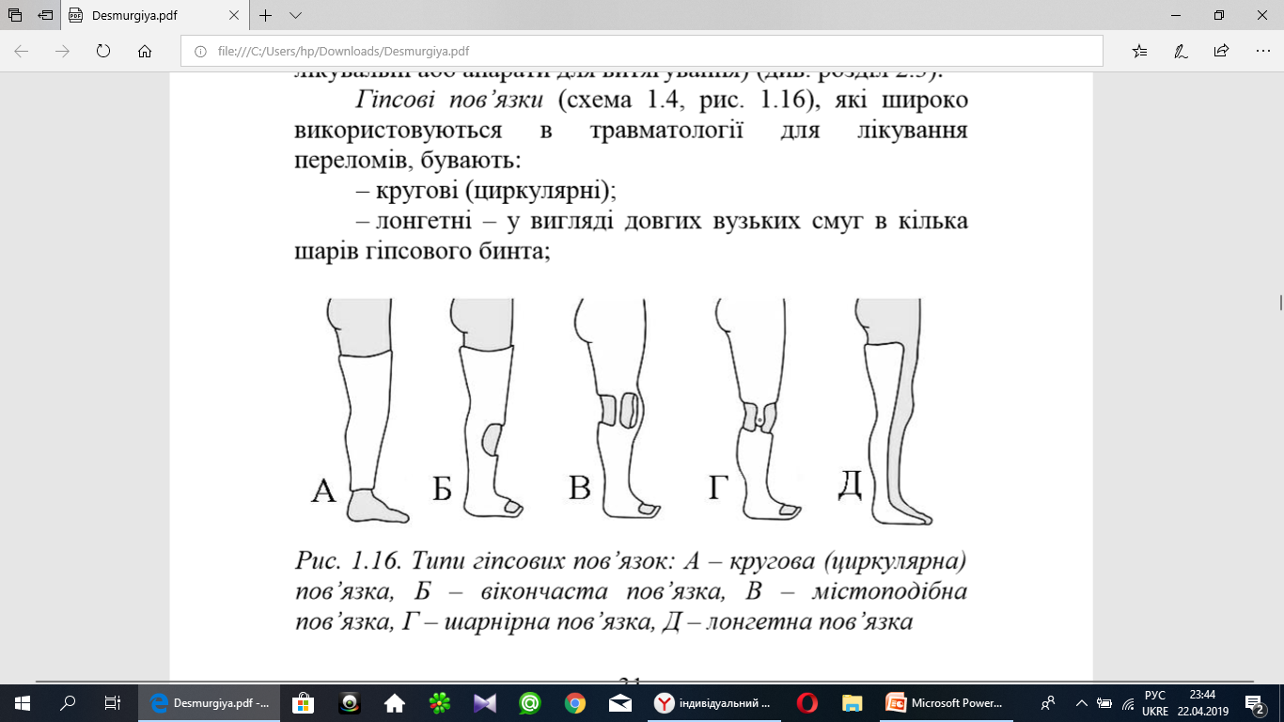
Рис. Типи гіпсових пов’язок:
А – кругова (циркулярна) пов’язка,
Б – вікончаста пов’язка,
В – містоподібна пов’язка,
Г – шарнірна пов’язка,
Д – лонгетна пов’язка

Slide 33
4. Правила накладання пов’язок:
1. Перед накладенням пов’язки необхідно переконатися в наявності достатньої кількості перев’язувальних матеріалів належної якості.
2. Пов’язка повинна відповідати поставленій меті, певним естетичним вимогам, бути зручною для хворого, міцно триматися, не порушувати крово- і лімфообіг.
3. Перед накладанням пов’язки необхідно пояснити потерпілому призначення пов’язки, це дозволяє контролювати стан хворого і полегшує процес перев’язки.
4. Під час накладення пов’язки треба стояти обличчям до хворого (наскільки це можливо), при його горизонтальному положенні – з боку пошкодженої частини тіла. Горизонтальне положення більш вигідно тільки при бинтуванні живота, тазу і верхньої третини стегна.
5. Частині тіла, яку перев’язують, необхідно надати правильне фізіологічне положення.
Правильне фізіологічне положення кінцівок:
стопу встановлюють під прямим кутом до гомілки;
гомілку злегка згинають у колінному суглобі під кутом 140 – 160°;
стегно відводять в кульшовому суглобі;
пальці кисті злегка згинають;
ліктьовий суглоб згинають під кутом 90°;
плече відводять від тулуба за допомогою валика, поміщеного в пахвову западину.

Slide 34
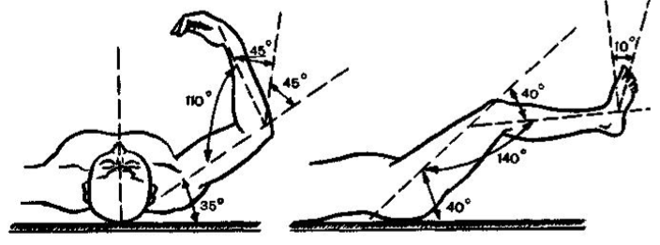
Рис. Правильне фізіологічне положення кінцівок

Slide 35
6. Частина тіла, на яку накладають пов’язку, повинна бути нерухомою.
7. Ширину бинта обирають відповідно до діаметру частини тіла, яку перев’язують. Вузький бинт збільшує час перев’язки й призводить до того, що пов’язка «врізається» в тіло; широкий бинт ускладнює процес перев’язки.
8. Пов’язку слід починати з вузького місця, поступово переходячи до більш широкого.
9. Бинт беруть в руки так, щоб вільний його кінець становив прямий кут з рукою, в якій знаходиться рулон бинта; головку бинта тримають у правій руці, а вільний кінець у лівій.
10. Бинтування починають з накладення простого туру, при цьому один кінчик бинта повинен злегка виступати, підігнувши і перекривши його наступним туром, здійснюють фіксацію місця початку, що істотно полегшує процес перев’язки.
11. Перші 2 – 3 тура бинта є закріплюючими.
12. Подальший напрямок витків повинен відповідати рельєфу поверхні тіла. Зміна напрямку ходу бинта призводить до зміщення частини пов’язки або утворенню складок, що знижує якість пов’язки.
13. Під час бинтування слід накладати таку кількість витків бинта, яка необхідна для забезпечення функції пов’язки. Зайва кількість бинта завдає незручності хворому, а також порушує вбираючі та вентиляційні властивості пов’язки.
14. Закінчують пов’язку круговими турами і фіксацією кінця бинта.

Slide 36
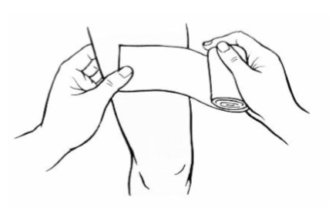
15. Фіксація пов’язки здійснюється розщепленим кінцем бинта, який зав’язується вузлом в найменш рухомому місці. Вузол, фіксуючий пов’язку, не повинен розташовуватися над раною,а також на потилиці й задній поверхні кінцівок і тулуба, так як це може викликати місцевий тиск на тканини.
16. Останні тури бинта можуть бути закріплені ліпкопластиром, який сам безпосередньо з шкірою не стикається, забезпечуючи механічну міцність пов’язки.
Рис. Правильне положення кінцівок рук при бинтуванні

Slide 37
Вимоги до накладеної пов’язки:
Пов'язка має міцно фіксувати ушкоджену ділянку до наступної перев'язки (зазвичай не менше ніж 1 добу).
Пов'язка має бути накладена щільно, але не туго, і не спричинювати незручності хворому.
Пов'язка має лежати рівно, без зморшок.
Пов'язка має рівномірно тиснути на відповідну частину тіла і не крутитися, не зісковзувати або заважати рухам.
Вузол кінців зав'язки слід зав'язувати подалі від ушкодженої частини тіла, щоб він не заважав рухам.

Slide 38
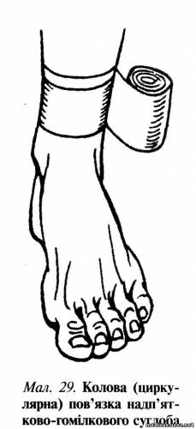
5. Техніка накладання найбільш поширених пов'язок
Колова (циркулярна) пов'язка — зручна для бинтування циркулярної поверхні. Оберти бинта лягають один на одного, при цьому кожний наступний тур повністю прикриває попередній. Застосовують для бинтування обмежених поверхонь лоба, нижньої третини стегна і надп'ятково-гомілкового суглоба.

Slide 39
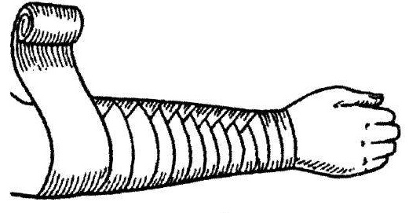
Спіральна пов'язка
Накладають на кінцівки, тулуб, груднину для закриття великих за довжиною і шириною дефектів або ран. Після двох-трьох закріплювальних турів кожний наступний тур накладають у скісному напрямку і прикривають попередній на 1/2 або 2/3 ширини бинта.

Slide 40
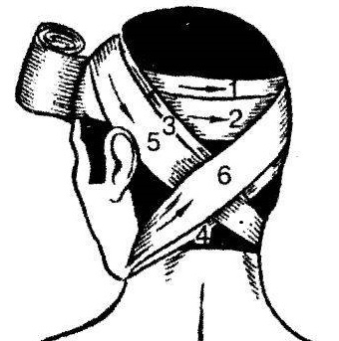
Хрестоподібна (восьмиподібна) пов’язка
Напрямок бинта утворює фігуру вісімки. Наприклад, перев'язку потилиці починають двома-трьома циркулярними, коловими обертами довкола голови, далі спускаються за вухо, вниз на шию, обводять шию спереду, а ззаду піднімаються вгору за вухо і довкола голови. Використовується також для перев’язки гомілковостопного променевозап’ястного суглобів.

Slide 41
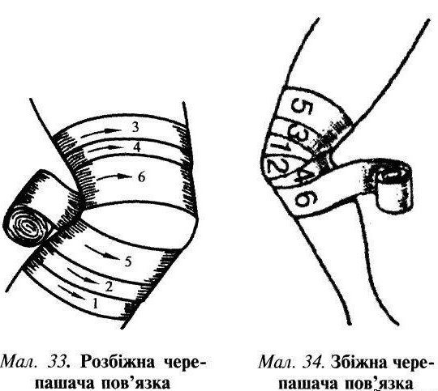
Черепашача пов'язка
Черепашачу пов'язку застосовують у двох варіантах — розбіжна і збіжна. Накладають на великі суглоби — колінний, ліктьовий, надп'ятково-гомілковий. Розбіжну пов'язку починають накладати з двох-трьох колових обертів бинта на одному рівні з розходженням наступних обертів від центру вбік, угору і вниз. Збіжна черепашача пов'язка відрізняється від розбіжної тим, що оберти бинта, розпочинаючись на периферії, з кожним туром наближаються до центру, де пов'язка закінчується.

Slide 42
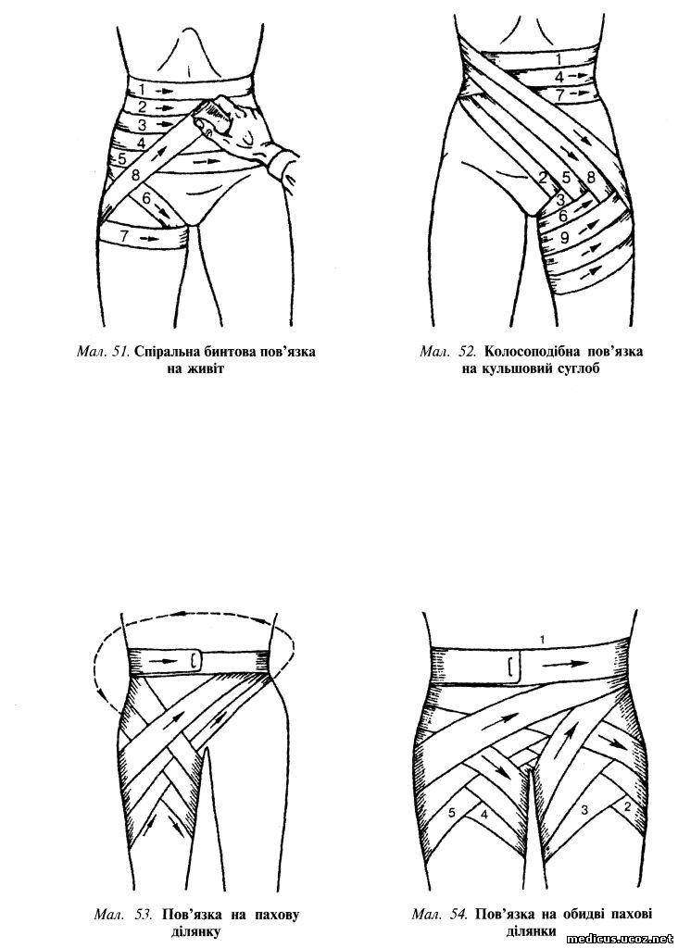
Колосоподібна пов'язка
Колосоподібна пов'язка на кульшовому суглобі досить складна у виконанні, а інколи потребує одного-двох помічників. Після фіксації циркулярного туру довкола живота бинт по його попередній поверхні спрямовують скісно вниз, а далі довкола стегна, нижче від сідничної складки і по його медіальній поверхні вперед і латерально; перехрест відбувається точно в ділянці великого вертлюга. Наступні тури бинта зміщують у дистальному напрямку, повторюючи хід першого туру.

Slide 43
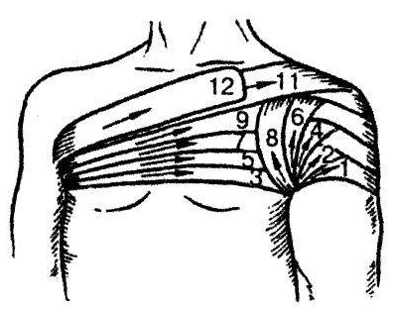
Колосоподібна пов'язка на кінцівках
Колосоподібна пов'язка дещо нагадує вісімкоподібну з тією різницею, що наступні тури бинта частково прикривають попередні і перехрещуються по одній лінії. Місця застосування: плечовий суглоб, надпліччя, пахвинна ділянка, кульшовий суглоб та інші важкодоступні ділянки, де внаслідок нерівномірної форми поверхні тіла або можливих рухів пов'язку важко утримати.

Slide 44
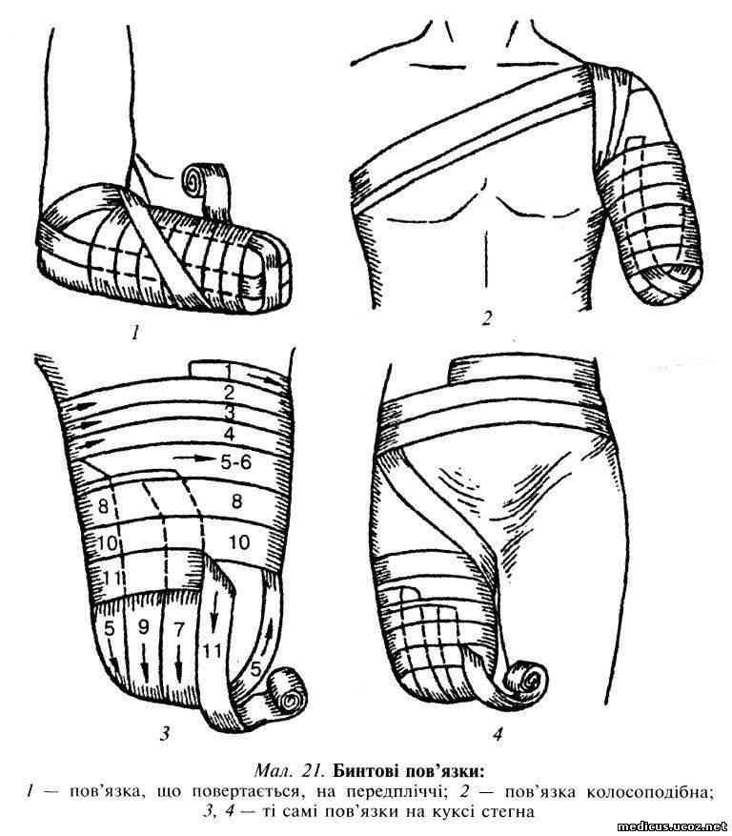
Поворотна пов'язка
Поворотну пов'язку накладають на куксу після ампутації кисті або стопи. Розпочинають з двох-трьох колових обертів бинта з наступним відхиленням його турів перпендикулярно до колового руху. Пов'язка легко сповзає, тому для її утримання додають чохол з тасьмою або шкіру змащують клеолом.

Slide 45
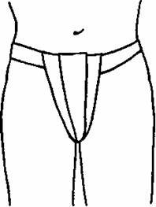
Т-подібна пов 'язка
Т-подібну пов'язку накладають на промежину або пахвинну ділянку за допомогою двох бинтів, з яких основний охоплює поперек або плече, а другий, що утримує перев'язний матеріал, проходить через ділянку промежини або пахвової ямки.

Slide 46
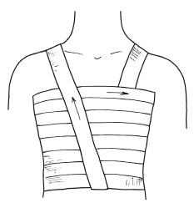
Спіральна пов’язка
Пов'язки на ділянку живота застосовують досить часто у зв'язку з різноманітною патологією з боку органів черевної порожнини і надто поширеним оперативним лікуванням. Цілком задовільні наслідки дає добре і правильно накладена лейкопластирна або спіральна бинтова пов'язка на живіт.

Slide 47
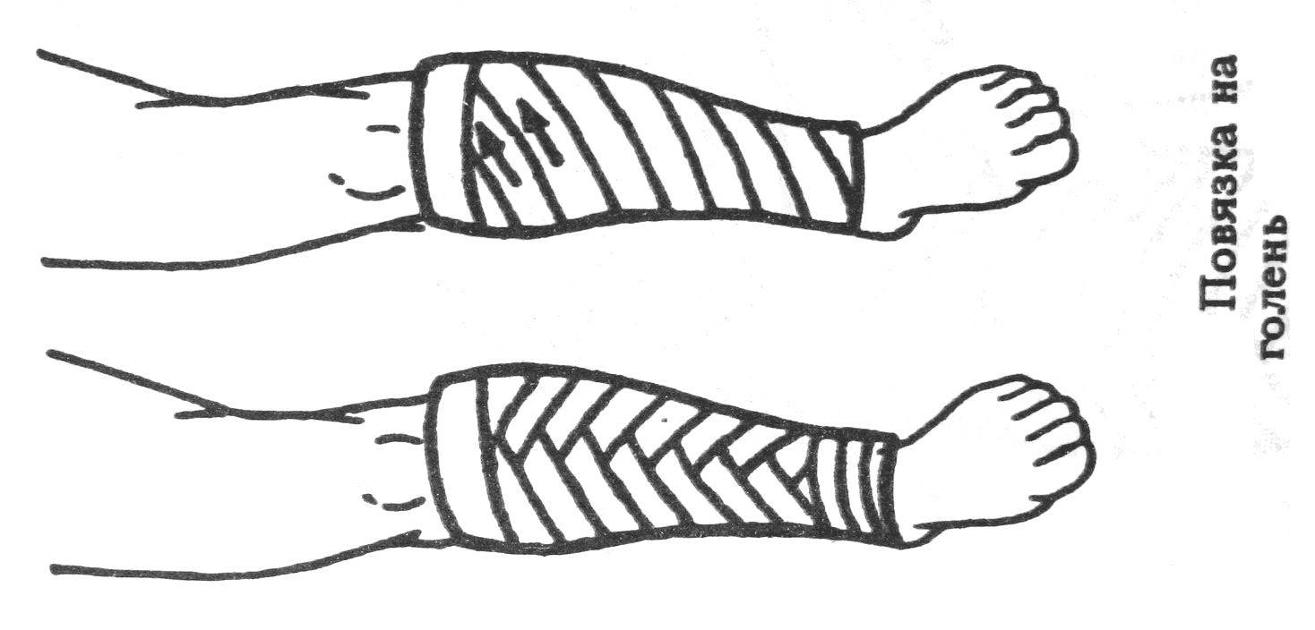
Спіральна з перегинами пов’язка
Пов’язка на гомілку.
На гомілку накладається спіральна з перегинами пов’язка до рівня колінного суглобу, де й фіксується коловим ходом бинта.

Slide 48
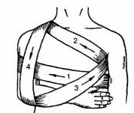
Пов’язка Дезо
Пов’язка Дезо – це пов’язка, яка знерухомлює певну частину тіла. Її застосовують при неважких переломах ключиці або плечової кістки, вправляння вивихнутого плеча, фіксації руки в період реабілітації після деяких операцій на руці або кістки руки. Дезо – пов’язка, яка накладається в кілька основних етапів. Перший такий етап полягає в прибинтовуванні плеча пацієнта до тулуба. Це досягається шляхом накладення кругових і спіральних ходів. Далі, друга частина пов’язки Дезо полягає у виведенні бинта з пахвовій області на надпліччя хворої сторони по поверхні грудей. Далі бинт ведуть вертикально вниз до ліктя. Підхопивши лікоть цим бинтом, ведуть знову до здорової сторони, охоплюючи їм пахвову западину здорової сторони – лікоть обходять спереду і назад і ведуть в пахвову зону здорової сторони. Потім всі ці дії повторюються.

Slide 49
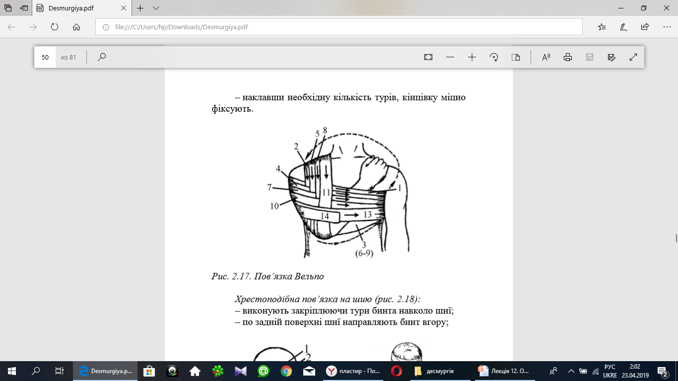
Пов’язка Вельпо:
– руку згинають в ліктьовому суглобі під гострим кутом так, щоб кисть знаходилася на надпліччі здорової сторони, а в пахвову западину поміщають ватно-марлевий валик;
– виконують закріплюючи тури бинта фіксуючи руку до тулуба;
– з пахвовій западини здорової сторони бинт ведуть через спину в косому напрямку на надпліччя хворої сторони;
– спускають бинт вертикально вниз, охоплюючи лікоть знизу;
– ведуть бинт в горизонтальному напрямку у пахвову западину здорової сторони;
– повторюють тури, перекриваючи попередні на 1/3 ширини;
– наклавши необхідну кількість турів, кінцівку міцно фіксують.

Slide 50
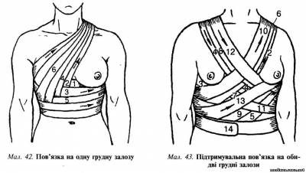
Пов'язки на груднину
Особливе значення мають пов'язки на грудну залозу в жінок із лактаційним маститом, виконання яких поєднується з годуванням дитини або зціджуванням молока. Для цього застосовують підтримувальну пов'язку на одну або обидві грудні залози. Пов'язку на одну залозу розпочинають з циркулярного туру нижче від грудної залози, при цьому соски залишають відкритими. Другий тур бинта прямує з-під грудної залози і підіймається вгору над ключицею здорового боку. Наступний циркулярний тур бинта спрямовують дещо вище від попереднього. Щоб пов'язка не ослабла і не змістилася, тур бинта, спрямований через надпліччя, має розташовуватись якомога ближче до шиї, а в пахвовій ділянці — якомога вище.

Slide 51
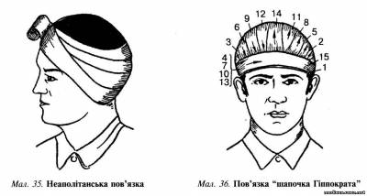
Пов'язки на голову та шию. Пов'язку на голову накладають за допомогою бинта завширшки 5 см. Зазвичай вона повинна тиснути, оскільки поранення черепа супроводжується сильною кровотечею з усіх ран, що утворилися при цьому. Винятком є запальні захворювання (здавлювання небажане).
Великі ушкодження потиличної ділянки можна закрити неаполітанською пов'язкою. її розпочинають циркулярним туром довкола голови, спускаючи кожний наступний тур у бік вуха ураженої частини і піднімаючи на протилежному боці

Slide 52
Пов'язку "шапочка Гіппократа" використовують для закриття всієї волосистої частини голови. Вона є складною за технікою виконання, потребує багато часу, а інколи і помічника. Після накладання циркулярного туру (звичайним способом) проводять тури, що повертаються з потиличної ділянки на лоб і назад так, щоб була закрита волосиста частина голови. Пов'язку закінчують, фіксуючи її циркулярними турами бинта. Пов'язку "шапочка Гіппократа" можна накласти і за допомогою двох бинтів, один з яких розташовують на волосистій частині голови, а іншим циркулярно фіксують кінці першого бинта.

Slide 53
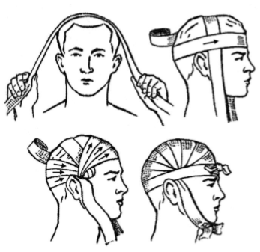
Пов’язка «чепчик»:
– смужку бинта (рекомендується бинт шириною 7 см) завдовжки близько 1 м кладуть на середній відділ тім’яної ділянки так, щоб кінці зав’язок спускалися попереду вушних раковин;
– потерпілий або помічник утримує кінці зав’язок в натягнутому положенні;
– виконують 2 – 3 закріплюючих бинта через лобову і потиличну ділянки;
– дійшовши до натягнутих зав’язок, обертають бинт навколо них й направляють його по черзі на потиличну і лобову ділянки;
– бинтують, поки не буде закрита вся голова;
– кінець бинта прив’язують до однієї з зав’язок;
– зав’язку закріплюють під підборіддям.

Slide 54
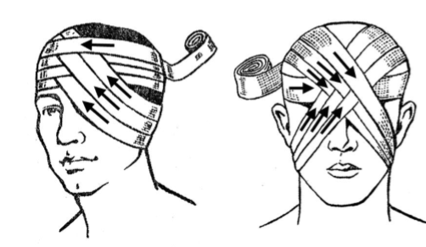
Пов’язка на ліве око:
– виконують 2 – 3 закріпляючих тура бинта навколо голови;
– бинт по задній поверхні голови спускають вниз і ведуть під мочкою лівого вуха через щоку на ліве око;
– виконують закріплюючий тур бинта навколо голови;
– повторюють тури бинта кілька разів;
– закріплюють бинт.

Slide 55
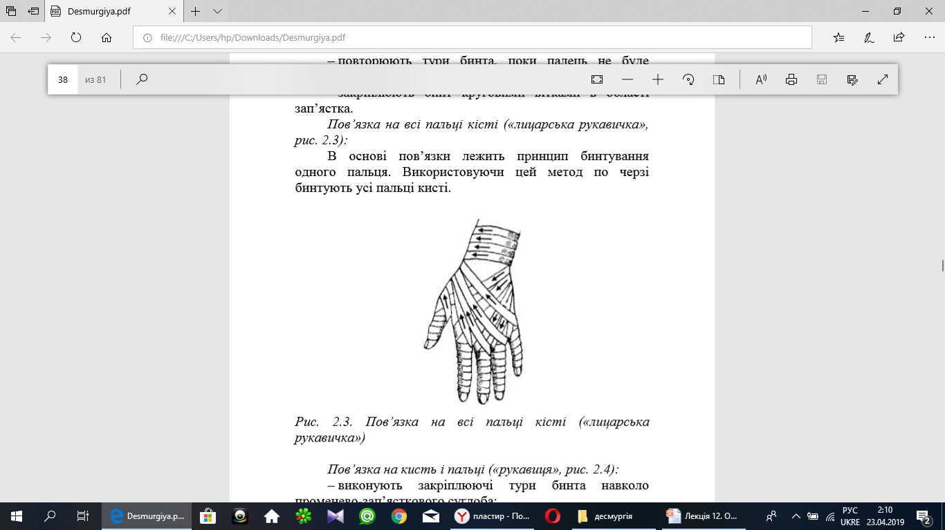
Спіральна пов’язка на один палець:
– виконують закріплюючі тури бинта навколо променево-зап’ясткового суглоба;
– ведуть бинт по тильній поверхні кисті косо вниз до кінця хворого пальця (дистальної фаланги);
– накладають спіральну пов’язку на палець (зверху до низу);
– по тилу кисті бинт ведуть вгору до променевозап’ясткового суглобу;
– 2-3 круговими вітками закріплюють бинт в області зап’ястка.
Колосоподібна пов’язка на великий палець кисті:
– виконують закріплюючі тури бинта навколо променево-зап’ясткового суглоба;
– ведуть бинт до кінця великого пальця (дистальної фаланги) через перший міжпальцевий проміжок;
– обводять бинт навколо пальця й повертають його по тильній поверхні кисті до зап’ястка;
– виконують закріплюючий тур бинта навколо променево-зап’ясткового суглоба;
– повторюють тури бинта, поки палець не буде закритий повністю;
– закріплюють бинт круговими витками в області зап’ястка.
Пов’язка на всі пальці кісті («лицарська рукавичка»):
В основі пов’язки лежить принцип бинтування одного пальця. Використовуючи цей метод по черзі бинтують усі пальці кисті.

Slide 56
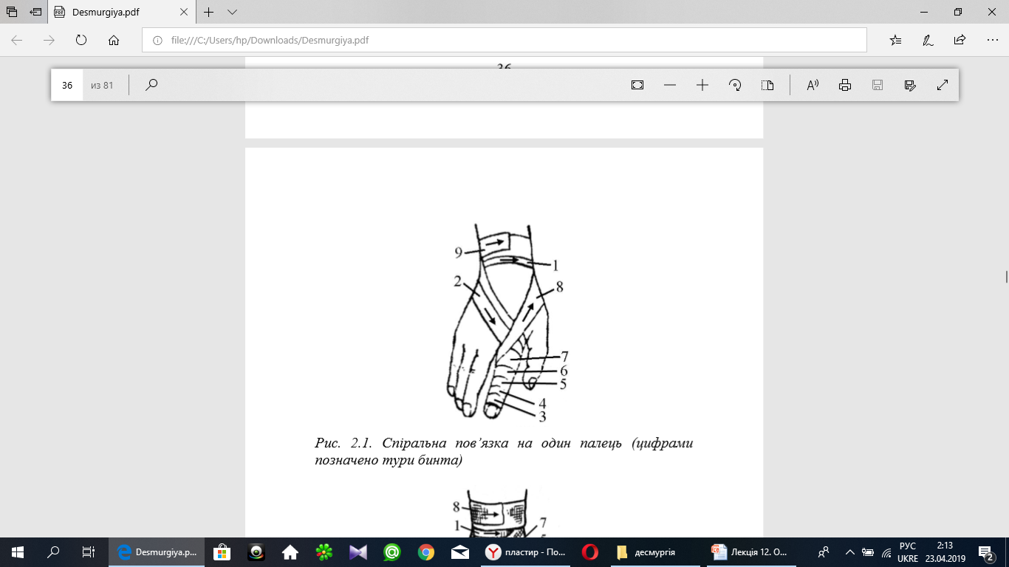
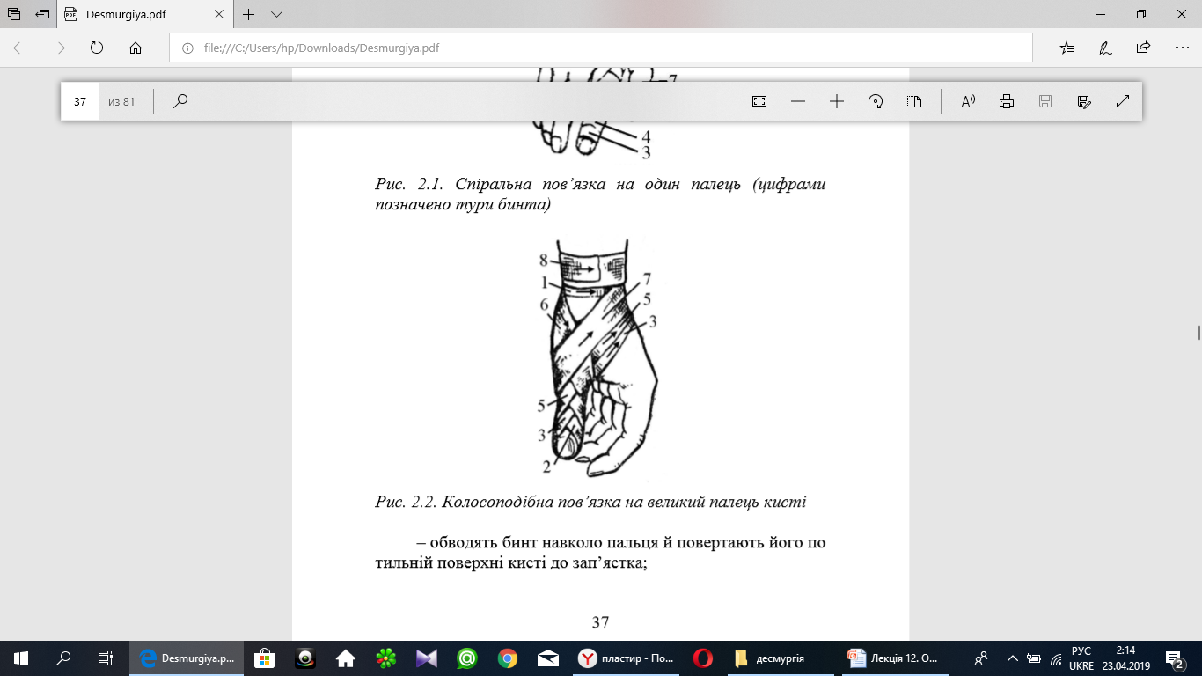

Slide 57
6. Накладання твердих пов'язок (шин Крамера, Дітеріхса, пневмошин).
Для забезпечення транспортної іммобілізації найчастіше застосовують:
бинтові (Дезо, Вельпо, спіралеподібна пов’язка на грудну клітку) або шинні пов’язки (класифікацію шинних пов’язок дивись вище).
Для створення шинних пов’язок використовують стандартні, нестандартні й імпровізовані шини.
Стандартні шини виробляють в промислових умовах, вони можуть бути виготовлені з дерева, фанери, металевого дроту, пластмаси, гуми та інших матеріалів (Крамера, Дітеріхса та ін.).

Slide 58
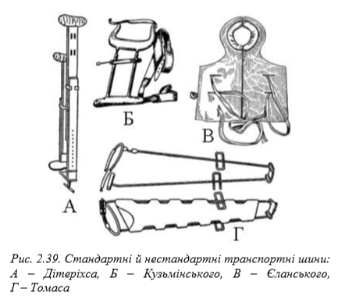

Slide 59

Нестандартні шини – засоби іммобілізації, що застосовуються в окремих установах, але не випускаються медичною промисловістю (Єланського). Імпровізовані або примітивні шини виготовляють на місці з підручних матеріалів (палиць, дощок, дерева, тростин, парасоль та ін.).

Slide 60

Застосування сучасних шин для транспортної іммобілізації пов’язано з ім’ям німецького хірурга Ф. Крамера (1847 – 1903), який у 1887 р. запропонував металеву шину, що отримала його ім’я. Шина Крамера (1887 р.) була виготовлена з товстого дроту, зігнутого у вигляді букви «П», між бічними частинами якого в косому напрямку був натягнутий більш тонкий дріт. Сьогодні шини Крамера виготовляються із сталевого обпаленого дроту і мають форму сходів розміром 110 × 10 і 60 × 10 см.

Slide 61
При виконанні транспортної іммобілізації дотримуються двох основних принципів.
Перший – принцип фіксації, полягає у створенні нерухомості в сегменті кінцівки, з обов’язковим знерухомленням двох – трьох суглобів, що прилягають до місця пошкодження.
Другий – забезпечення витягування пошкодженого сегмента кінцівки.
На цьому принципі засновані шини Томаса і Дітеріхса.
При накладанні шинних пов’язок для забезпечення транспортної іммобілізації дотримуються таких правил:
Іммобілізація пошкодженої частини тіла проводиться в ранні терміни після травми.
По можливості необхідно знеболити місце пошкодження (введення знеболюючих засобів, холод на місце пошкодження тощо).
Усі маніпуляції повинні бути обережними і щадними.
Перед накладенням пов’язки проводять попереднє моделювання шини за здоровою кінцівкою; потім шину обертають ватою, яку фіксують циркулярними турами бинта.
Транспортні шини накладають поверх одягу.
Шину фіксують до кінцівки бинтами, при необхідності в області кісткових виступів розміщують ватяні прокладки.
При наявності відкритої рани спочатку накладають асептичну пов’язку.
При необхідності зупинки кровотечі джгут накладають таким чином, щоб його можна було зняти не порушуючи шинної пов’язки.

Slide 62

Шинна пов’язка при пошкодженнях передпліччя:
– руку згинають у ліктьовому суглобі під прямим кутом, долоню повертають до живота в положенні невеликого розгинання, передпліччя розташовують в положенні середньому між пронацією і супінацією;
– шину Крамера розташовують по зовнішньому краю кінцівки від середини плеча до п’ястково-фалангового зчленування;
– фіксують шину до кінцівки циркулярними турами бинта.

Slide 63

Шинна пов’язка при пошкодженнях плеча:
– руку згинають у ліктьовому суглобі під прямим кутом, передпліччя розташовують в положенні середньому між пронацією і супінацією, кисть – в положенні невеликого розгинання;
– шину Крамера верхнім кінцем укладають на протилежну від травми лопатку, потім перегинають над дельтоподібним м’язом хворої сторони і розташовують по зовнішньому краю плеча огинаючи лікоть; на передпліччі шину опускають по задній поверхні до рівня п’ястковофалангового зчленування;
– шину обертають ватою, яку фіксують циркулярними турами бинта;
– фіксують шину до кінцівки циркулярними турами бинта.

Slide 64

Шинна пов’язка при пошкодженнях гомілки:
– стопу встановлюють під прямим кутом до гомілки;
– шину Крамера розташовують по задній поверхні кінцівки, від верхньої третини стегна до кінчиків пальців;
– по бокам кінцівки укладають окремі шини, загинаючи їх кінці під стопою, моделюючи «стремено», що підтримуватиме стопу;
– фіксують шину до кінцівки циркулярними турами бинта.

Slide 65

Шинна пов’язка при пошкодженнях стегна:
– першу шину Крамера розташовують по задній поверхні кінцівки, від кута лопатки до кінчиків пальців;
– другу шину укладають уздовж зовнішнього краю тулуба і кінцівки – від пахвової западини до стопи;
– третю шину – уздовж внутрішньої поверхні кінцівки від промежини до щиколотки;
– на виступаючі частини колінного і гомілковостопного суглобів кладуть ватно-марлеві прокладки;
– фіксують шину до кінцівки циркулярними турами бинта.
При відсутності стандартних шин і підручних засобів для забезпечення транспортної іммобілізації застосовують метод фіксації кінцівки «нога до ноги» .

Slide 66


Slide 67

Транспортна іммобілізація при пошкодженнях шиї:
– шию обгортають товстим шаром вати і закріплюють циркулярним турами бинта або використовують стандартний комір Шанца;
– для транспортної іммобілізації також використовують шини Крамера, Єланського, стандартні пластмасові шини тощо.
Транспортна іммобілізація при переломі ключиці. Пошкодження ключиці зустрічаються в 10 – 15% випадків. Фіксацію при переломах ключиці здійснюють м’якими пов’язками; найчастіше використовують бинтові пов’язки Дезо і Вельпо.

Slide 68
Домашнє завдання
(самостійна робота)
Косинкові пов’язки (кисть, ліктьовий суглоб, плече, верхню кінцівку, стопу, сідничну область, молочну залозу, голову).
Перегляньте рекомендовані на сторінці СЕЗН ЗНУ відео за темою десмургія
https://www.youtube.com/watch?v=l9o0Q5MlxRY
та інші

Slide 69
Дякую за увагу!

